Slide 1
Tugas Besar Pemrograman Aplikasi Bergerak
Reza Akbar Saputra (M0520069)

Slide 2
Hasil Aplikasi

Slide 3
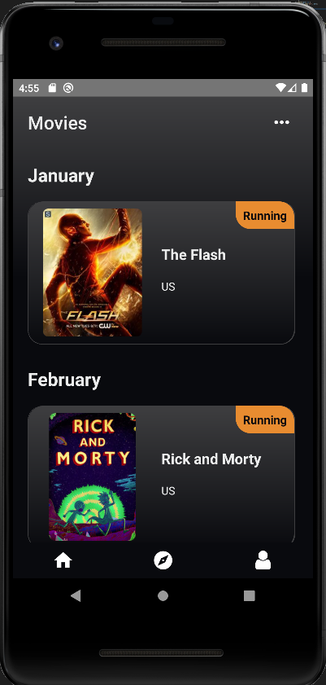
Movie Catalogue
Aplikasi Movie Catalogue adalah aplikasi Android yang dapat digunakan untuk melihat katalog film dan series berdasarkan data yang diambil dari Public API.

Slide 4
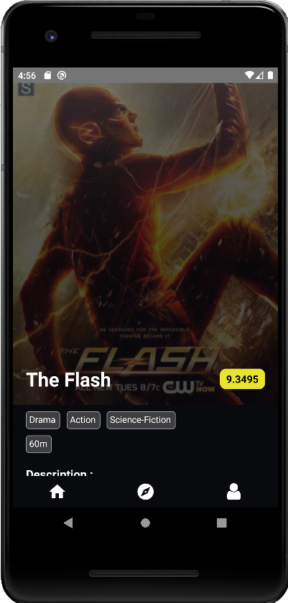
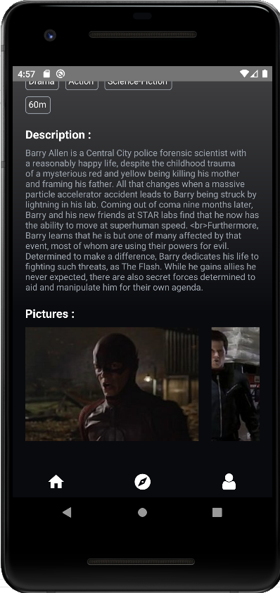

Slide 5

Terima Kasih

